Slide 1
DEEL II: verzamelen van de invoergegevens
Jouw naam
Datum … maand … 2024
│1

Slide 2
INHOUD INSPECTIEPROTOCOL
DEEL I: Wanneer moet het EPC opgemaakt worden?
DEEL II: Verzamelen van de invoergegevens
DEEL III: Adres, type eenheid en projectgegevens
DEEL IV: Het beschermde volume, de bruikbare vloeroppervlakte, de gebouwschil en begrenzingen
Deel V: Eigenschappen gebouwschil
Deel VI: Ruimteverwarming
Deel VII: Koeling
Deel VIII: Sanitair warm water
Deel IX: Ventilatie
Deel X: Zonne-energie
Deel XI: Verlichting
│2

Slide 3
Deel II: verzamelen van invoergegevens
7 delen
  II.1. Voorbereiding van het plaatsbezoek
  II.2. Het plaatsbezoek
  II.3. Werkwijze voor het verzamelen van de invoergegevens
  II.4. Tegenspraak, onbekende invoergegevens of twijfel
  II.5. Overname of hergebruik van invoergegevens
  II.6. Type invoergegeven en bewijsstukken
  II.7. Bijhouden projectdossier
│3

Slide 4
II.1 > Voorbereiden van het plaatsbezoek
Plaatsbezoek
  Bereid vooraf het plaatsbezoek grondig en tijdig voor
    Te raadplegen voor totaaloverzicht
    Te contacteren voor toegang
  Aanstiplijst voor het opvragen van de bewijsstukken bij de eigenaar
    Vraag tijdig het bouwjaar en de bewijsstukken op
  Instrumenten plaatsbezoek
│4

Slide 5
II.1 > Voorbereiden van het plaatsbezoek
1. Gebruik voor een totaaloverzicht van de te certificeren gebouwen, gebouweenheden en de omgeving :
  Geopunt Vlaanderen
    Goede luchtfoto’s beschikbaar
    Meten mogelijk
  Cadgis
    Meten mogelijk
  Google maps
    Air view, street view, 2D, 3D
  Energieprestatiedatabank
    = Grootschalig Referentiebestand
    Adres van de eenheid of het gebouw aanwezig en correct?
    Aantal eenheden in het gebouw?
    EPC GD aanwezig is voor het gebouw?
│5

Slide 6
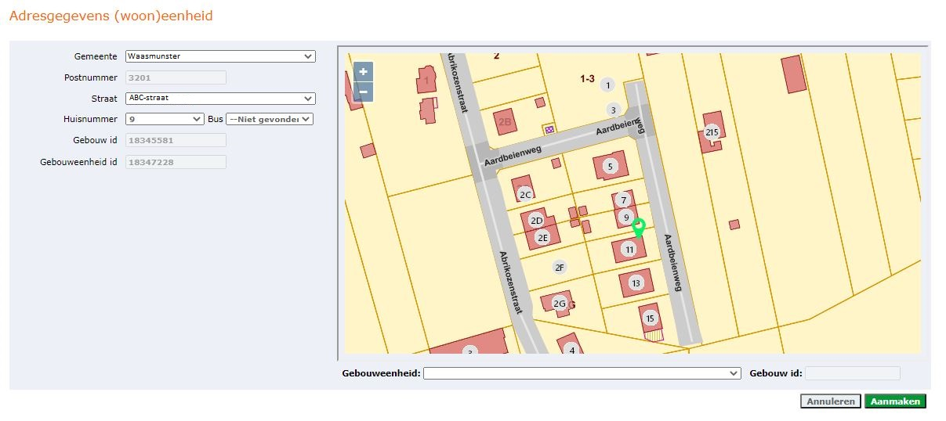
II.1 > Voorbereiden van het plaatsbezoek
Figuur 1: Grootschalig Referentiebestand in de EPC-software (Energieprestatiedatabank)
│6

Slide 7
II.1 > Voorbereiden van het plaatsbezoek
2. Contacteer de eigenaar of gebouwbeheerder
  Voor de toegang tot alle nodige ruimten en gebouwen tijdens het plaatsbezoek
    Daarnaast ook vaststellingen en opmetingen buiten het gebouw of de gebouweenheid nodig
│7

Slide 8
II.1 > Voorbereiden van het plaatsbezoek
Plaatsbezoek
  Bereid vooraf het plaatsbezoek grondig en tijdig voor
    Te raadplegen voor totaaloverzicht
    Te contacteren voor toegang
  Aanstiplijst voor het opvragen van de bewijsstukken bij de eigenaar
    Vraag tijdig het bouwjaar en de bewijsstukken op
  Instrumenten plaatsbezoek
│8

Slide 9
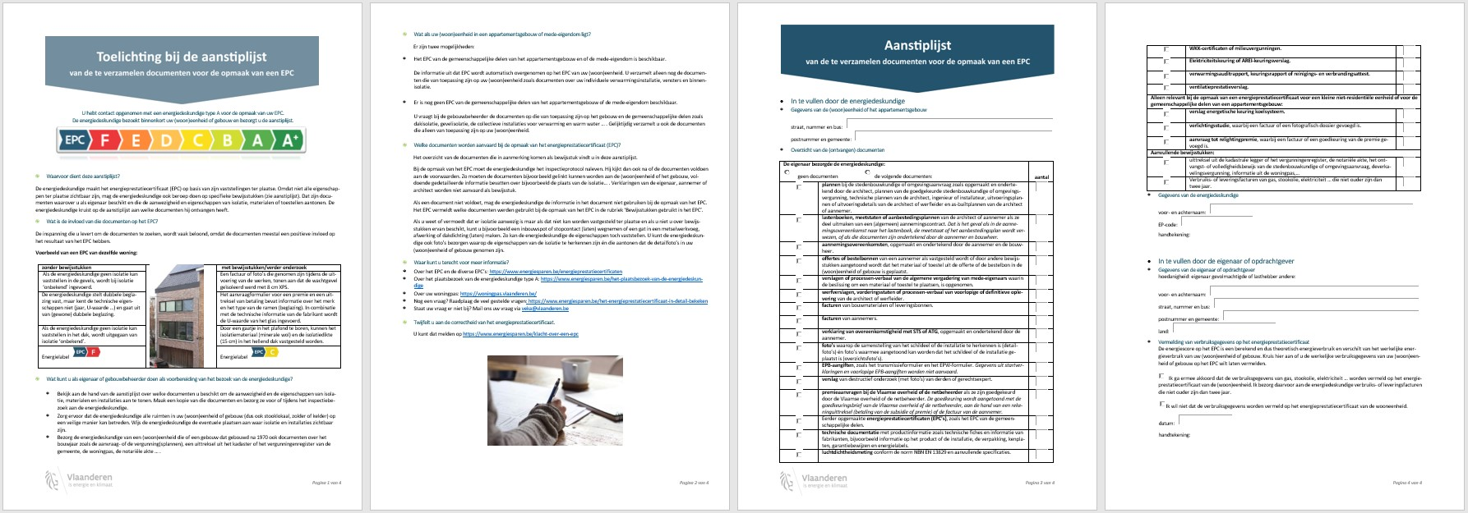
II.1 > Aanstiplijst bewijsstukken
Bestaande uit
  Pg 1-2: toelichting voor de eigenaar
  Pg 3-4: in te vullen en te ondertekenen deel van de aanstiplijst
│9

Slide 10
II.1 > Aanstiplijst bewijsstukken
Taak energiedeskundige (ED)
  Vóór het plaatsbezoek
    Informeren van de eigenaar (*) over het belang van de bewijsstukken voor de opmaak van het EPC
  Hoe?
    Tijdig bezorgen van de aanstiplijst én toelichting van het VEKA aan de eigenaar
    Opvragen van de mogelijke bewijsstukken aan de eigenaar
    Aanduiden van de ontvangen bewijsstukken in de aanstiplijst
    Lijst laten ondertekenen door eigenaar en zelf ondertekenen
      Ook als er geen bewijsstukken zijn
    (*) (gebouw)eigenaar of vereniging van mede-eigenaars of hun lasthebber of gevolgmachtigde
│10

Slide 11

II.1 > Aanstiplijst bewijsstukken
Enkel aanstiplijst (inclusief toelichting) van het VEKA
  Te downloaden
    https://www.vlaanderen.be/epc-pedia/documenten-voor-energiedeskundigen
  Vraag bij een EPC GD op voorhand aan de gebouwbeheerder om alle mogelijke bewijstukken ter beschikking te stellen, ook deze van individuele eigenaars. De invoer van de (woon)eenheden is immers afhankelijk van de gekende invoer in het EPC GD.
│11

Slide 12
II.1 > Voorbereiden van het plaatsbezoek
Plaatsbezoek
  Bereid het plaatsbezoek grondig en tijdig voor
    Te raadplegen voor totaaloverzicht
    Te contacteren voor toegang
  Aanstiplijst voor het opvragen van de bewijsstukken bij de eigenaar
    Vraag tijdig het bouwjaar en de bewijsstukken op
  Instrumenten plaatsbezoek
│12

Slide 13
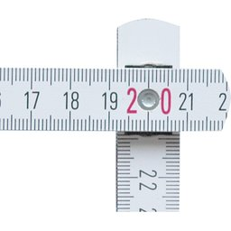
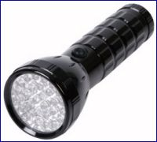


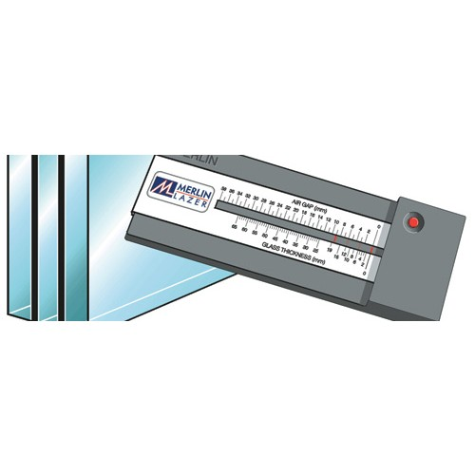
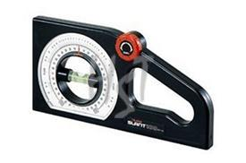
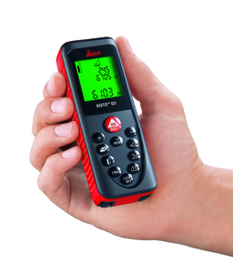
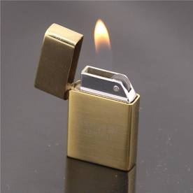
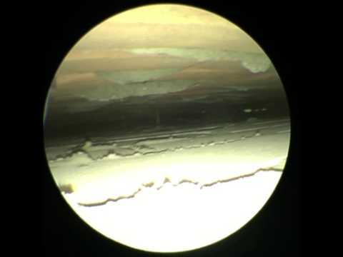
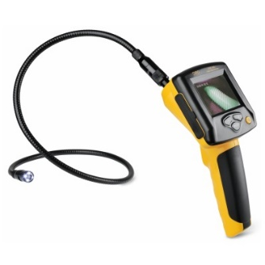
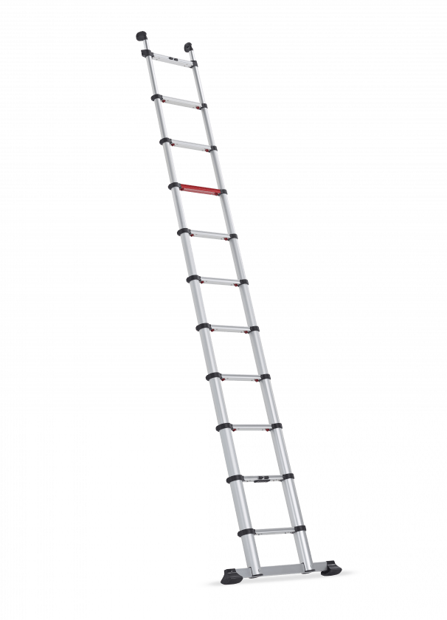
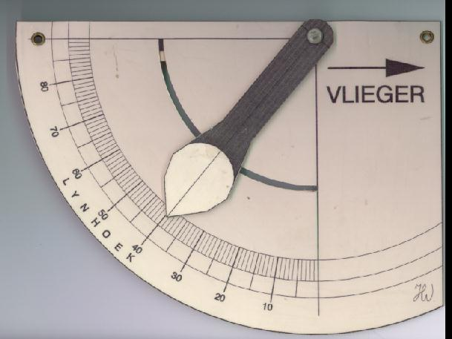
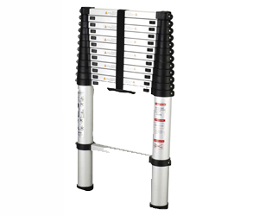
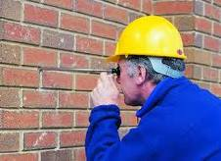
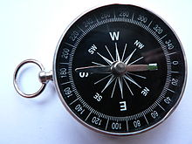
│13

Slide 14
II.1 > Instrumenten plaatsbezoek
Welke instrumenten nodig?
  Documenten ontvangen van de eigenaar als mogelijke bewijsstukken → voor controle ter plaatse
  Fototoestel
  Zaklamp
  Nodige meettoestellen zoals
    (Digitale) afstandsmeter, hoogtemeter, vouwmeter, helling- of inclinometer
  (Digitale) glas- en spouwdiktemeter;
  Toestel (low-e coating detector) of lichtpunt ((led)lamp of aansteker)
  Magneet → voor het controleren van de werking van de circulatiepomp
│14

Slide 15
II.1 > Instrumenten plaatsbezoek
Welke instrumenten nodig (vervolg)?
  Lang dun voorwerp zoals haakpen, breinaald, spaak, …
Aanvullend
  Schroevendraaier → ketelinspecties, …
  Endoscoop → spouwinspecties, …
  Kompas → oriëntatie voorgevel, gebouw, …
  (Telescopische) ladder → toegang tot schildelen zoals platte daken, zolder, ramen…
│15

Slide 16
Deel II: verzamelen van invoergegevens
7 delen
  II.1. Voorbereiding van het plaatsbezoek
  II.2. Het plaatsbezoek
  II.3. Werkwijze voor het verzamelen van de invoergegevens
  II.4. Tegenspraak, onbekende invoergegevens of twijfel
  II.5. Overname of hergebruik van invoergegevens
  II.6. Type invoergegeven en bewijsstukken
  II.7. Bijhouden projectdossier
│16

Slide 17
II.2 > Plaatsbezoek
Plaatsbezoek verplicht!
Welke gebouwdelen dienen minimum bezocht te worden?
  EPC (woon)eenheid
    Plaatsbezoek van de (woon)eenheid
    Indien geen EPC GD
      Ook inspectie van het collectieve stooklokaal
│17

Slide 18
II.2 > Plaatsbezoek
Welke gebouwdelen dienen minimum bezocht te worden?
  EPC GD
    Alle gemeenschappelijke ruimten van het gebouw
      Gemeenschappelijke circulatieruimtes zoals trappen en gangen
      Gemeenschappelijke leefruimtes, garages, zolders of bergruimten
      Het collectieve stooklokaal, …
    De daken, gevels en vloeren …
      Voor de bepaling van de eigenschappen van de schildelen
        zoals de visuele inspectie van de schildelen
│18

Slide 19
II.2 > Plaatsbezoek
  Bij EPC GD
    Delen die niet verplicht zijn maar wel aan te raden
      Bezoek van één of meerdere eenheden
        Gemakkelijker voor het bepalen van BV, begrenzing, oppervlakte, eigenschappen …
      Niet bezochte eenheden en ruimtes
        Vermelden op het EPC => opmerkingveld in de certificatiesoftware
        Vermelden of aanduiden op de plannen in het projectdossier
│19

Slide 20
Deel II: verzamelen van invoergegevens
7 delen
  II.1. Voorbereiding van het plaatsbezoek
  II.2. Het plaatsbezoek
  II.3. Werkwijze voor het verzamelen van de invoergegevens
  II.4. Tegenspraak, onbekende invoergegevens of twijfel
  II.5. Overname of hergebruik van invoergegevens
  II.6. Type invoergegeven en bewijsstukken
  II.7. Bijhouden projectdossier
│20

Slide 21
II.3 Verzamelen van de invoergegevens
  Hoofdprincipes
  Vaststellingen en destructief onderzoek
  Bewijsstukken
    Algemene voorwaarden
      Vermelding van adres, auteur en datum
      Link met de plaats van uitvoering
    Controle ter plaatse
    Overzicht van de algemene bewijsstukken
  Aannamen
│21

Slide 22
II.3 > Hoofdprincipes
Verzamelen van de invoergegevens
  Op basis van:
    Vaststellingen tijdens het plaatsbezoek → visuele inspectie
    Informatie te vinden in bewijsstukken → mits deze voldoen aan algemene voorwaarden en de voorwaarden eigen aan het bewijsstuk
    Soms ook aannamen vastgelegd in het IP
  Hiërarchie
    vaststellingen > bewijsstukken > aannamen
      Tenzij anders vastgelegd in het IP
│22

Slide 23
II.3 > Hoofdprincipes
ED verzamelt invoer zo gedetailleerd mogelijk
  Informeert eigenaar
    Over het belang van de bewijsstukken
    Over de mogelijkheid en de voor- en nadelen van demontage of destructief onderzoek
Opzet
  Gekende invoer (vaststelling of bewijsstukken) moet worden ingevoerd
  ‘Onbekend’ => enkel invoeren als de aan- of afwezigheid niet kan worden vastgesteld
  Als merk en type bekend is
    Verplicht opzoeken van producteigenschappen
│23

Slide 24
II.3 Verzamelen van de invoergegevens
  Hoofdprincipes
  Vaststellingen en destructief onderzoek
  Bewijsstukken
    Algemene voorwaarden
      Vermelding van adres, auteur en datum
      Link met de plaats van uitvoering
    Controle ter plaatse
    Overzicht van de algemene bewijsstukken
  Aannamen
│24

Slide 25
II.3 > Vaststellingen
De ED gaat uit van:
  Momentopname
    Enkel de situatie zoals vastgesteld tijdens het plaatsbezoek
      Dus geen rekening houden met nog uit te voeren werken
  Correcte uitvoering van de materiaal en een correcte aansluiting en werking van de installaties
    Normaal functioneren bij tijdelijk defect of buiten gebruik
      Voorbeeld
        De tappunten van een SWW-installatie zijn (nog) niet aangesloten op de opwekker → normaal functionerende SWW-installatie
        Andere voorbeelden zie IP II.3.2.3.1
│25

Slide 26
II.3 > Vaststellingen
De ED gaat uit van:
  Enkel gebouwgebonden materialen en installaties
    Gebouwgebonden = bevestigd of geïntegreerd aan de muur, vloer, plafond of dak
      Voorbeelden
        Losse verplaatsbare elektrische, nog niet geïnstalleerde installaties, isolatie aanwezig maar niet geplaatst → niet in rekening brengen
        Zonnepanelen bevestigd op het hellend dak → in rekening brengen
│26

Slide 27
II.3 > Vaststellingen
De ED gaat uit van:
  Visuele vaststellingen (= zien)
  Ook andere vaststellingen (horen, ruiken, voelen)
    Maar enkel indien uitdrukkelijk vermeld in IP
    Voorbeelden aanvaarde vaststellingen
      Voelen van de isolatiedikte van isolatiemateriaal in een kleine opening in de muur
      Bij vloerverwarming → voelen van warmte van de vloer (tijdens stookseizoen)
    Voorbeelden van niet aanvaarde vaststellingen:
      Afleiden van de aanwezigheid van isolatie op basis van het doorveren van het plat dak
      Afleiden van een luchtlaag op basis van een hol geklop bij het kloppen op de muren
│27

Slide 28
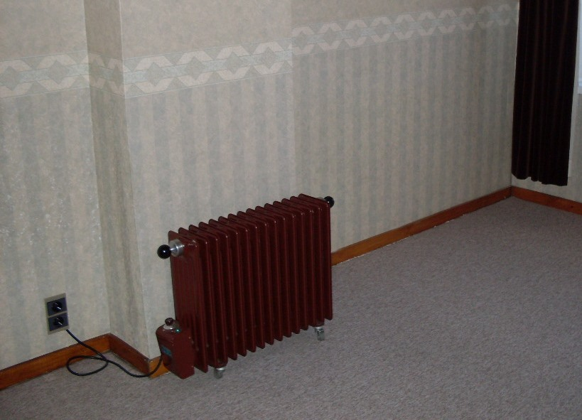
NIET GEBOUWGEBONDEN
NIET IN EPC ⬅
│28

Slide 29
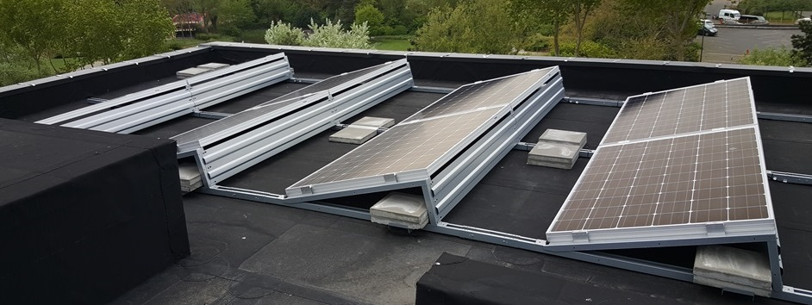
IN DAK GEINTEGREERD
WEL IN EPC ⬅
│29

Slide 30
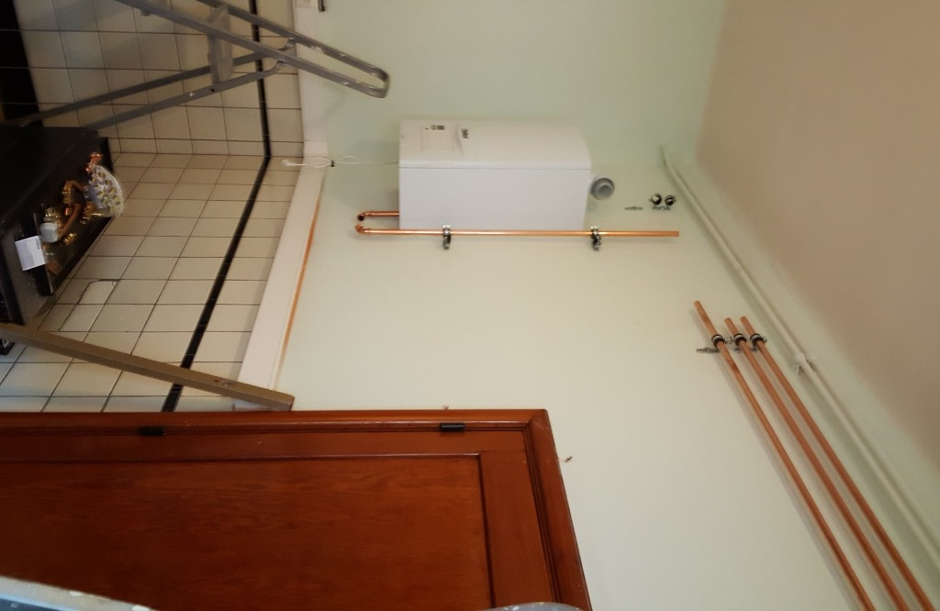
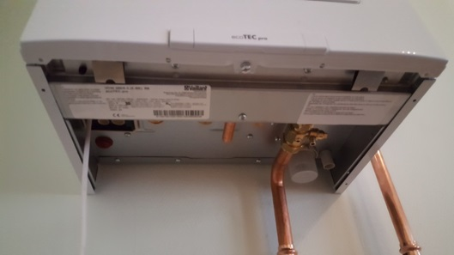
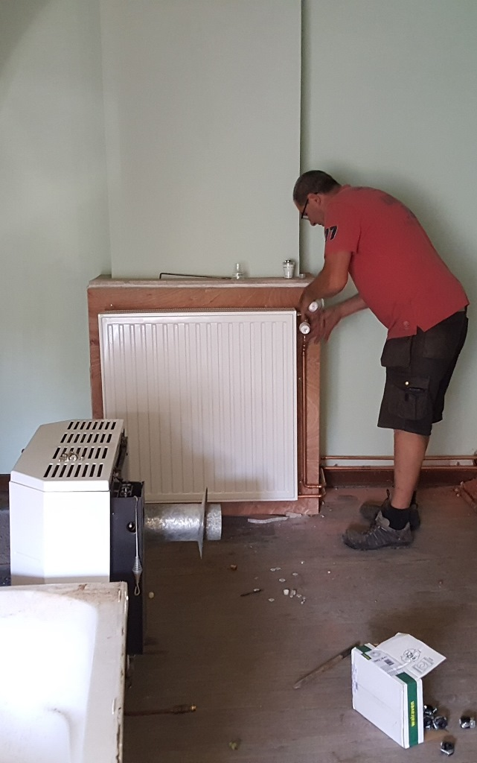
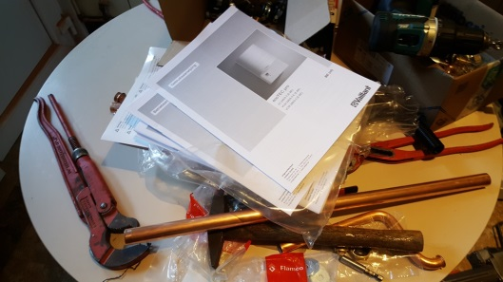
In een eenheid heeft de eigenaar de decentrale verwarming reeds weggehaald en is bezig met afwerking nieuwe opwekker voor CV én SWW. De tappunten van SWW zijn (nog) niet aangesloten op de opwekker. De installatie is wel reeds aan de muren bevestigd. Mag de ED deze installatie inrekenen?
Oplossing: Ja, de ED gaat uit van normaal functionerende CV en SWW.

Slide 31
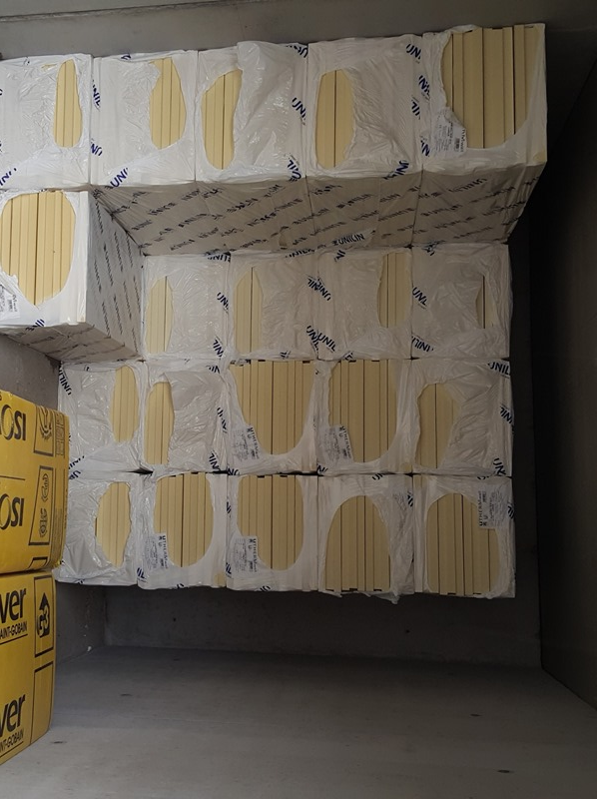
In de garage is de isolatie voor het isoleren van het dak gestockeerd. Mag deze worden ingerekend in het EPC?
Oplossing:
NIET GEPLAATST = NIET IN EPC

Slide 32
II.3 > Destructief onderzoek
Destructief onderzoek → niet verplicht bij opmaak EPC
Wel oplossing als
  Isolatie of installatie niet kan worden vastgesteld of aangetoond (bewijsstuk) maar eigenaar geeft aan dat deze isolatie of installatie aanwezig is
Voorbeelden
  Uitnemen van een inbouwspot in het plafond
  Openschroeven frontplaat van de ketel
  Boren van een gat in de voeg van het metselwerk
│32

Slide 33
II.3 > Destructief onderzoek
Taken ED
  Niet verplicht destructief onderzoek uit te voeren → taak van de eigenaar
  Wel informeren over de mogelijkheid en voor- en nadelen
Enkel gebruik vaststellingen uit destructief onderzoek als
  Of de ED de eigenschappen ter plaatse (zelf) vaststelt
  Of op basis van ontegensprekelijke detail- en overzichtsfoto’s
    zie voorwaarden bij de bewijsstukken
  Of op basis van verslag destructief onderzoek van derde
    zie voorwaarden bij de bewijsstukken
│33

Slide 34
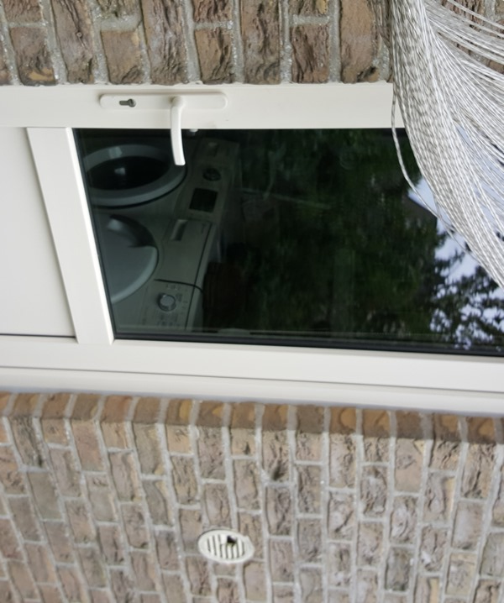
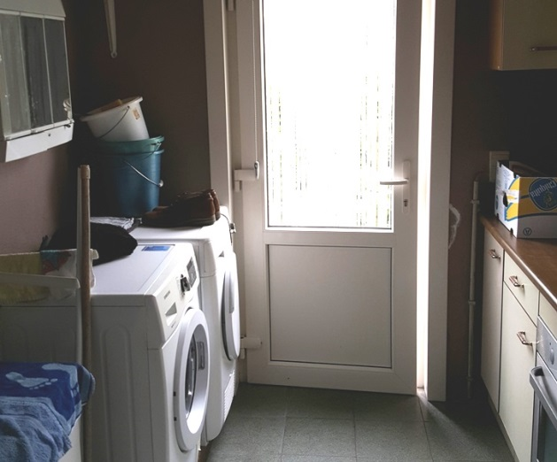
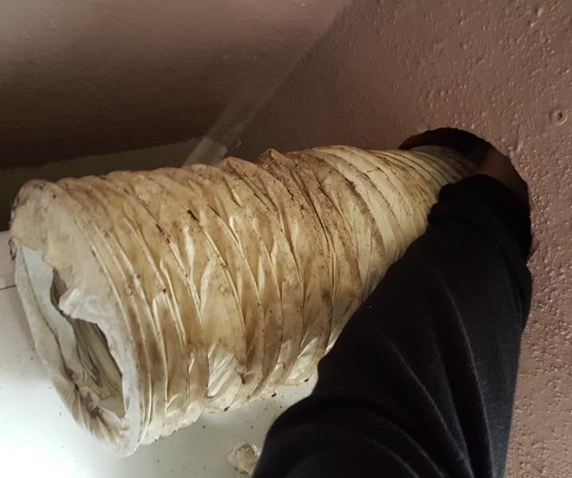
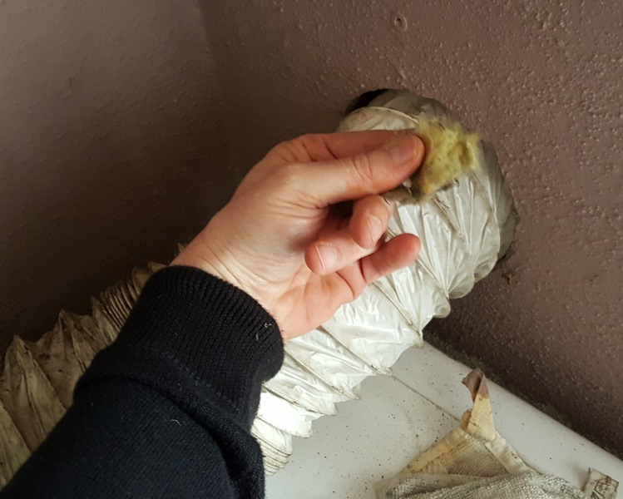
Verwijderen van muurrooster dampkap om isolatie (MW) in de spouw vast te stellen
│34
│34
│34

Slide 35
II.3 Verzamelen van de invoergegevens
  Hoofdprincipes
  Vaststellingen en destructief onderzoek
  Bewijsstukken
    Controle bewijsstukken
    Algemene voorwaarden
      Vermelding van adres, auteur en datum
      Link met de plaats van uitvoering
    Controle ter plaatse
    Overzicht van de algemene bewijsstukken
  Aannamen
│35

Slide 36
II.3 > Controle bewijsstukken
ED controleert → voorwaarden IP
  Algemene voorwaarden
    Vermelding adres, auteur en datum
    Link met materiaal/installatie in het bewijsstuk en de plaats van de uitvoering
  Lijst van aanvaarde bewijsstukken?
    + voorwaarden eigen aan het bewijsstuk
  Komt de info uit de bewijsstukken overeen met de vaststellingen tijdens het plaatsbezoek?
    Werkwijze bij tegenspraak, twijfel en onbekend
  Voor welke invoer welk bewijsstuk?
  Geen aanpassingen aan eenheid, software en/of IP?
    Waardoor bewijsstuk niet meer klopt met de werkelijkheid
│36

Slide 37
II.2 Verzamelen van de invoergegevens
  Hoofdprincipes
  Vaststellingen en destructief onderzoek
  Bewijsstukken
    Controle bewijsstukken
    Algemene voorwaarden
      Vermelding van adres, auteur en datum
      Link met de plaats van uitvoering
    Overzicht van de algemene bewijsstukken
  Aannamen
│37

Slide 38
II.2 > Algemene voorwaarden
Vermelding van adres, auteur en datum
  Minstens volgende informatie op het document
    Volledige adres (gemeente, straatnaam én huisnummer) of kadastraal nummer
      Uitzonderingen mogelijk → zie verder
      Opzoeken kadastraal nummer
        http://ccff02.minfin.fgov.be/cadgisweb/?local=nl_BE of www.geopunt.be
    Auteur en eventueel handtekening
      Welke auteur? → vastgelegd per bewijsstuk
      Handtekening enkel nodig → indien vermeld als voorwaarde bij het bewijsstuk
    Datum (tenzij anders vermeld bij het bewijsstuk)
│38

Slide 39
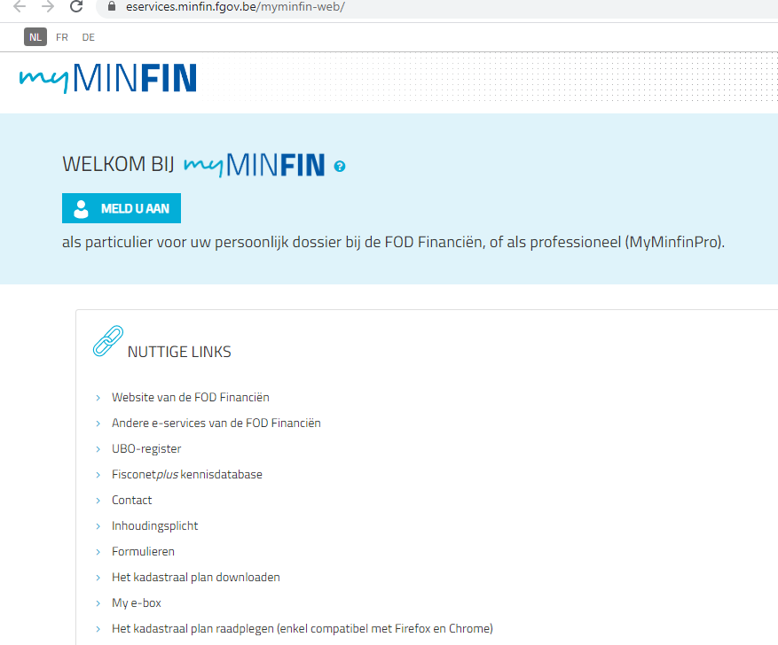
  Het adres van een perceel kan op http://ccff02.minfin.fgov.be/cadgisweb/?local=nl_BE (of www.geopunt.be) aan de hand van het kadastraal nummer worden opgezocht
│39
│39

Slide 40
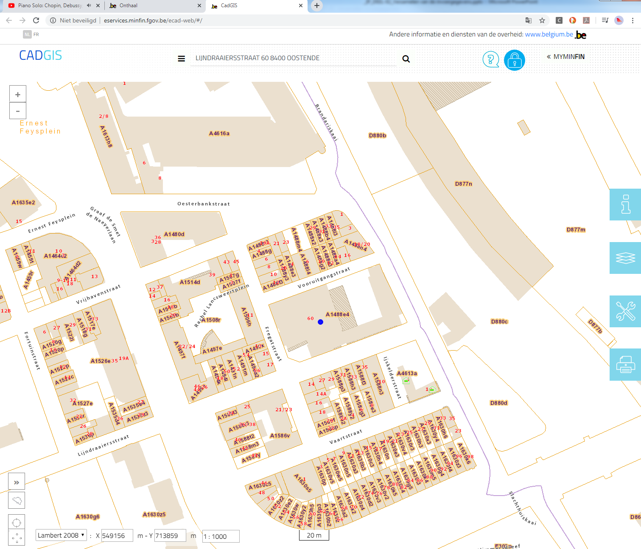
│40
│40

Slide 41

II.2 > Algemene voorwaarden
Uitzonderingen voor het adres
  Geen of onvolledig adres maar op het bewijsstuk staat
    Naam van het appartementsgebouw
      Op voorwaarde dat deze naam ontegensprekelijk kan gelinkt worden aan het appartementsgebouw
    Lotnummer van het perceel
      Op voorwaarde dat de informatie van de bevoegde gemeente (voorbeeld goedgekeurd verkavelingsplan) kan gelinkt worden aan het perceel, de eenheid of het gebouw
    Een verblijfsadres
      Op voorwaarde dat de persoon op het verblijfsadres bouwheer of eigenaar is/was van de eenheid of het gebouw op het ogenblik de werken op het bewijsstuk werden uitgevoerd.
│41

Slide 42
II.2 > Algemene voorwaarden
Uitzonderingen voor het adres
  Gewijzigd(e) huisnummer, - straatnaam of - kadasternummer
    Op voorwaarde dat de bevoegde overheid deze wijziging schriftelijk aantoont of het gewijzigde huisnummer op het gebouw nog kan worden vastgesteld
  Geen of onvolledig adres
    Op voorwaarde dat door vaststelling tijdens het plaatsbezoek of door andere bewijsstukken het bewijsstuk ontegensprekelijk aan de eenheid of het gebouw kan worden gekoppeld
│42

Slide 43
II.2 > Algemene voorwaarden
Aantonen van het lotnummer of verblijfsadres door:
  officiële documenten van de overheid, kadaster of notaris
  Voorbeelden
    Zoals:
      goedgekeurde verkavelingsvergunning;
      kadastraal uittreksel;
      akte, …
      brief of email van de bevoegde overheid of het kadaster waarin verwezen wordt naar informatie uit officiële documenten
│43

Slide 44
  Een factuur met vermelding van een verblijfsadres (maar dus niet het adres van de eenheid/gebouw)
    Enkel aanvaard als kan worden aangetoond dat de persoon met het verblijfsadres op het ogenblik van de werken de bouwheer of eigenaar van de eenheid/gebouw was
      Voorbeelden
        De persoon bezorgt de ED een koopakte die aantoont dat hij eigenaar is/was van de eenheid/gebouw op het ogenblik dat de werken vermeld in de factuur werden uitgevoerd
        De persoon met dit verblijfsadres is ook vermeld als bouwheer op de stedenbouwkundige vergunning van deze werken.
        De persoon bezorgt de ED andere facturen van deze werken waar zowel zijn naam met verblijfsadres als het adres van de eenheid worden vermeld.
│44
│44

Slide 45
  Een factuur vermeldt enkel een lotnummer en geen adres
    Enkel aanvaard als het lot kan gelinkt worden aan het kadastraal perceel of het adres van de eenheid
      Voorbeeld
        Een e-mail van de bevoegde gemeente bevestigt dat het lotnummer uit de verkavelingsvergunning overeenkomt met het adres van de eenheid/gebouw.
  Een technisch plan van de vloerverwarming zonder adres
    Aanvaard als de link met woning ontegensprekelijk kan worden aangetoond
      Voorbeeld:
        De energiedeskundige stelt tijdens het plaatsbezoek vast dat de indeling van de ruimten dezelfde is als deze op het technisch plan
│45
│45

Slide 46
II.2 > Algemene voorwaarden
Link tussen het materiaal/installatie en de plaats van de uitvoering
  Bij twijfel over de plaats van uitvoering van een isolatiemateriaal op een bewijsstuk → informatie niet gebruiken
    Eigenaar wel informeren over de mogelijkheid van destructief onderzoek
  Afleiden van de plaats van uitvoering op basis van
    De vermelding in het bewijsstuk
      ‘isolatie hellend dak’, ‘vloerisolatie’, …
    Het merk en het type van het (isolatie)materiaal
    Visuele vaststellingen van de het materiaal of boorgaten voor het inblazen van spouwmuurisolatie
    de grootteorde van vermelde oppervlakte en de werkelijke oppervlakte
    Niet
      Enkel op basis van de (grootorde) van de prijs
│46

Slide 47
II.2 > Algemene voorwaarden
Link tussen het materiaal/installatie en de plaats van de uitvoering
  Voorbeelden
    Aankoopfactuur van bouwmateriaal voor een woning met zowel een hellend als plat dak met enkel vermelding ‘plaatsen van dakisolatie’
      Dus zonder bijkomende info over het type isolatie, de plaats of de oppervlakte isolatie
        Onvoldoende informatie → niet mogelijk om dakisolatie te linken → info niet gebruiken
    Aankoopfactuur van bouwmateriaal van een woning met zowel een hellend als plat dak met vermelding van isolatie en de aangekochte hoeveelheid, waarbij de op de factuur vermelde hoeveelheid of de oppervlakte overeenkomt met de werkelijke oppervlakte van het plat dak (= zelfde grootteorde)
      Wel voldoende informatie om de isolatie te koppelen aan het plat dak (oppervlakte)
│47

Slide 48
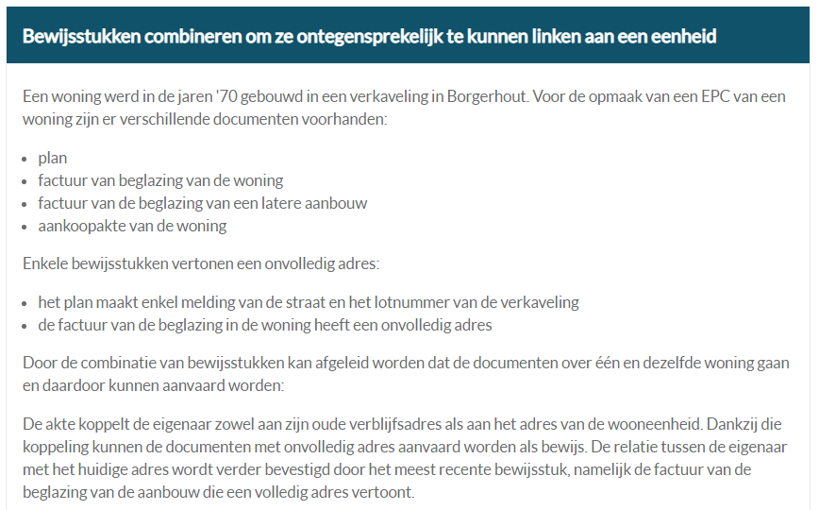
│48

Slide 49
II.2 Verzamelen van de invoergegevens
  Randvoorwaarden
  Vaststellingen en destructief onderzoek
  Bewijsstukken
    Controle
    Algemene voorwaarden
      Vermelding van adres, auteur en datum
      Link met de plaats van uitvoering
    Overzicht van de algemene bewijsstukken + voorwaarden eigen aan het bewijsstuk
  Aannamen
│49

Slide 50
II.2 > Overzicht algemene bewijsstukken
  Plannen
  Lastenboeken, meetstaat of aanbestedingsplannen
  Offerten of bestelbon
  Verslagen of PV van de alg. vergadering mede-eigenaars
  Aannemingsovereenkomsten
  Werfverslagen, vorderingsstaten of PV ‘s
  Facturen van bouwmaterialen of leveringsbonnen
  Facturen van aannemers
  Subsidieaanvragen bij de Vlaamse Overheid of de Netbeheerder
  Verklaringen van overeenkomstigheid met STS of ATG
  Foto ‘s
  Verslag van destructief onderzoek
│50

Slide 51
II.2 > Overzicht algemene bewijsstukken
  Verslag opgemaakt door expert aangesteld door de rechtbank
  EPB-aangiften
  EPC ‘s
  Technische documentatie met productinformatie
  Let op!
  Ook nog specifieke bewijsstukken → opgesomd aan het begin van elk hoofdstuk
  Voorbeeld
    Ruimteverwarming: zie VI.2: vanaf p 12
    Koeling: zie VII.2: p 5
    …
│51

Slide 52
II.2 > Overzicht algemene bewijsstukken
Niet aanvaard
  Mondelinge informatie of schriftelijke verklaringen
    van de eigenaar, fabrikant, aannemer of architect
  Gegevens uit het isolatieformulier (BNRE/ISO 1 voor nieuwbouw of BNRE/ISO 2 voor vernieuwbouw)
  Gegevens uit een EPB-startverklaring of een EPB-rapport (≠ EPB-aangifte)
  Ontwerpplannen
  Ex post facto documenten of ex post facto informatie op bewijsstukken
    Voorbeelden zie IP deel II p 9
│52

Slide 53
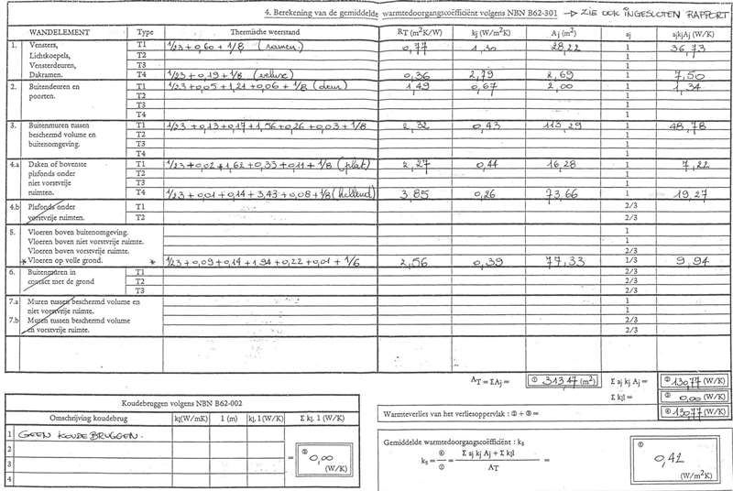
  Isolatieformulier (BNRE/ISO 1 voor nieuwbouw) of BNRE/ISO 2 voor vernieuwbouw) → niet aanvaard
│53
│53

Slide 54
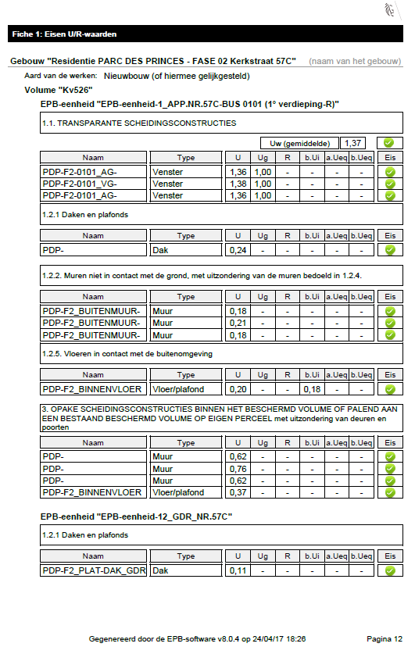
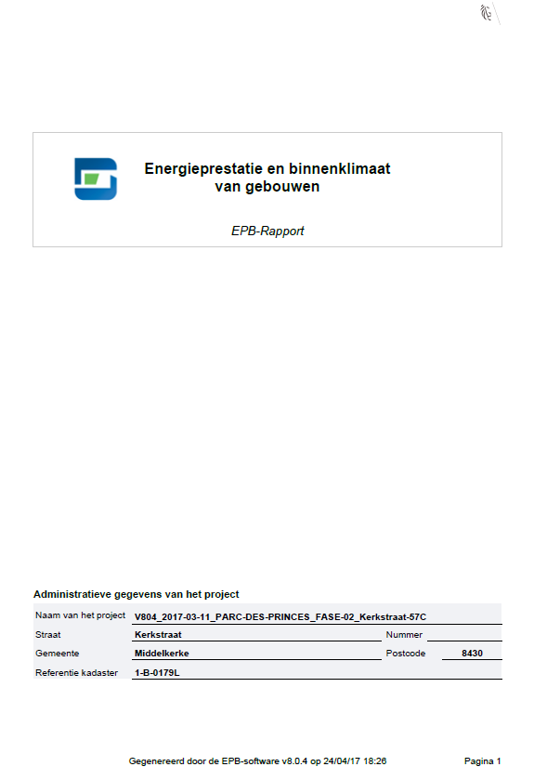
  gegevens uit een EPB-rapport → niet aanvaard
│54
│54

Slide 55
ex post facto informatie → niet aanvaard
  Voorbeelden
    Als op een factuur voor het plaatsen en leveren van isolatie
      het merk en het type met de hand zijn aangevuld
        Merk en type => niet aanvaard/gebruiken
      het adres van de eenheid met de hand is aangevuld
        Bewijsstuk => niet aanvaard/gebruiken
          Tenzij bewijsstuk door vaststellingen of andere bewijsstukken aan de eenheid of het gebouw kan gelinkt worden (zie deel II: uitzonderingen vermelding adres)
│55
│55

Slide 56
Mondelinge informatie → niet aanvaard
  Voorbeeld
    De eigenaar zegt/verklaart tijdens het plaatsbezoek dat hij enkele jaren terug het dak geïsoleerd heeft.
Verklaringen → niet aanvaard
  Voorbeeld
    Een mail van een aannemer of fabrikant met de vermelding dat een bepaald product geplaatst werd in de eenheid.
    De eigenaar/architect verklaart dat er geen isolatie aanwezig is, ook al staat er isolatie op het vergunde plan vermeld.
      Ook in deze gevallen wordt met de verklaring van de eigenaar/architect geen rekening gehouden.
        Eventueel verder onderzoek door destructief onderzoek
│56
│56

Slide 57
II.2 > Overzicht algemene bewijsstukken
Plannen
  Welke?
    Plannen opgemaakt én ondertekend door de architect voor het aanvragen van een stedenbouwkundige vergunning
    De door de vergunning verlenende overheid (gemeente/provincie/gewest) goedgekeurde plannen van een stedenbouwkundige vergunning of omgevingsvergunning
    Uitvoeringsplannen en/of uitvoeringsdetails opgemaakt door de architect of werfleider
    (Digitale) as-builtplannen opgemaakt door een architect of aannemer
      Herkennen
        Vermelding van ‘uitvoering’ of ‘as-built’
        Vermelding van wijzigingen in de planindex en opmaak datum na het bekomen van de vergunning
        Let op: bij twijfel => niet beschouwen als uitvoeringsplan
│57

Slide 58
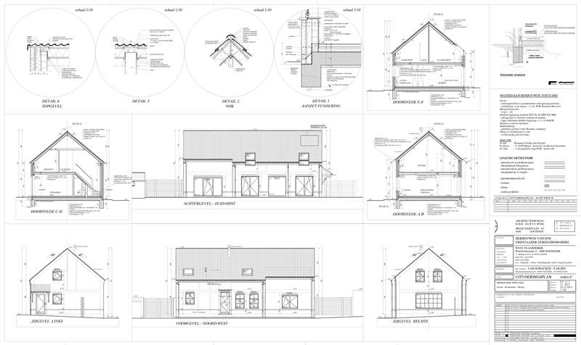
planindex
Uitvoeringsplannen en/of uitvoeringsdetails opgemaakt door de architect of werfleider (incl. adresvermelding)
│58
│58

Slide 59
II.2 > Overzicht algemene bewijsstukken
  Lastenboeken, meetstaten of aanbestedingsplannen van de architect of aannemer
  Voorwaarden
    Onderdeel van een aannemingsovereenkomst
      Aan te tonen
        Door aannemingsovereenkomst met verwijzing naar het lastenboek, de meetstaat en/of het aanbestedingsplan
        Of het lastenboek, de meetstaat en/of het aanbestedingsplan is ondertekend door de aannemer én bouwheer
  Uitzondering voor vermelding van de datum
    Als deze ontegensprekelijk aan de eenheid of het appartementsgebouw kunnen worden gelinkt, geen datum nodig om te aanvaarden als bewijsstuk
│59

Slide 60
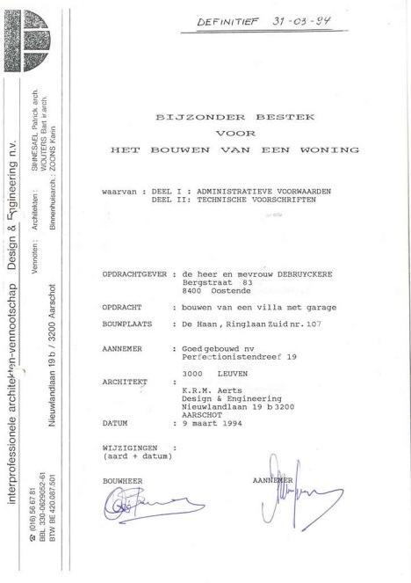
│60
│60

Slide 61
II.2 > Overzicht algemene bewijsstukken
  Offerten of bestelbonnen
  Worden opgemaakt vóór de uitvoering → maar werden de werken ook uitgevoerd?
    Daarom voorwaarde
      Enkel als de ED vaststelt dat het product is geplaatst
      Of in combinatie met andere bewijsstukken
        Voorbeeld: factuur met verwijzing naar de offerte
│61

Slide 62
II.2 > Overzicht algemene bewijsstukken
  Verslagen of PV van algemene vergadering van mede-eigenaars
  Voorwaarde
    Met beslissing dat een product (isolatiemateriaal, installatie …) zal worden geplaatst
    Voorbeeld:
      Vermelding in verslag van algemene vergadering waarbij de uitvoeren van de isolatie wordt toegekend aan aannemer ‘X’
│62

Slide 63
II.2 > Overzicht algemene bewijsstukken
  Aannemingsovereenkomsten
  Voorwaarde
    Ondertekend door aannemer én bouwheer
│63

Slide 64
II.2 > Overzicht algemene bewijsstukken
  Werfverslagen, vorderingsstaten of PV van voorlopige of definitieve oplevering
  Voorwaarde:
    Opgemaakt door architect of werfleider
    Ook indien elektrische verstuurd
│64

Slide 65
II.2 > Overzicht algemene bewijsstukken
  Facturen van
  Bouwmaterialen of leveringsbonnen
    Let op: bij gebrek aan plaats van de uitvoering => niet gebruiken
  Aannemers
│65

Slide 66
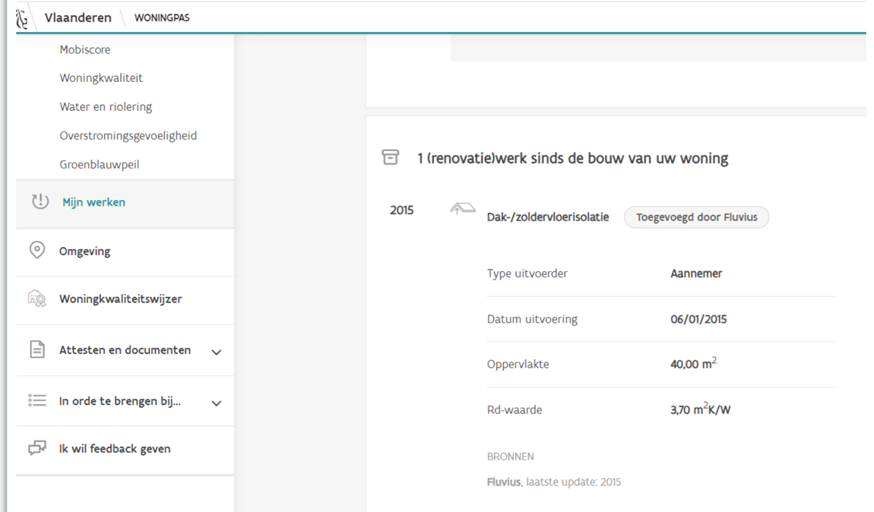
II.2 > Overzicht algemene bewijsstukken
  Subsidieaanvragen bij de Vlaamse overheid of de netbeheerder
  Voorwaarde
    Of de goedkeuring is aangetoond door:
      Goedkeuringsbrief van de Vlaamse overheid of netbeheerder
      Rekeninguittreksel (bewijs van betaling van de subsidie of premie)
      De vermelding van de werken door de netbeheerder in de woningpas of;
    Of de uitvoering is aangetoond door factuur van de aannemer
│66

Slide 67
II.2 > Overzicht algemene bewijsstukken
  Verklaring van overeenkomstigheid STS of ATG
  Voorwaarde
    Opgemaakt en ondertekend door de aannemer
│67

Slide 68
II.2 > Overzicht algemene bewijsstukken
  Foto’s genomen tijdens de uitvoering van werken of destructief onderzoek
  Voorwaarde
    Zowel overzichtsfoto
      Doel: aantonen dat het materiaal of de installatie geplaatst is in de eenheid of appartementsgebouw
        Dus: om de link met de eenheid en de plaats van de uitvoering aan te tonen
    Als detailfoto’s
      Doel: toelaten om de eigenschappen/samenstelling van het schildeel of de installatie te herkennen
  Uitzondering
    Geen vermelding van auteur, adres of datum nodig om te aanvaarden als bewijsstuk
│68

Slide 69
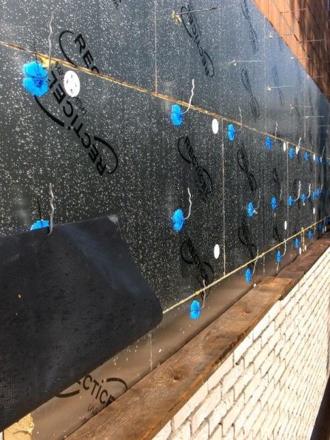
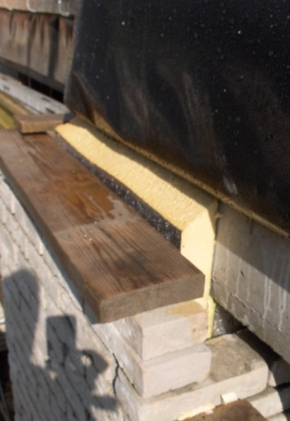
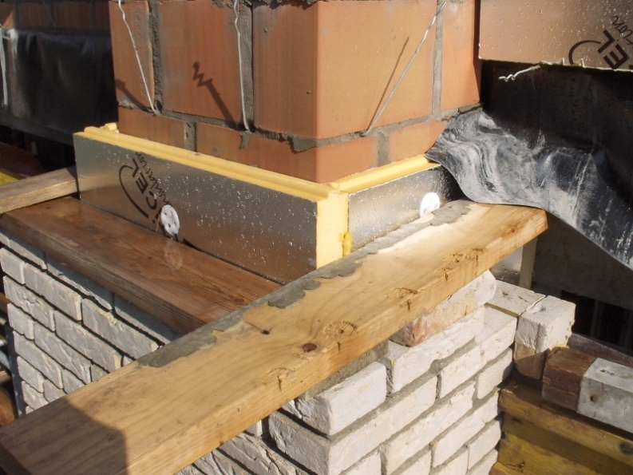
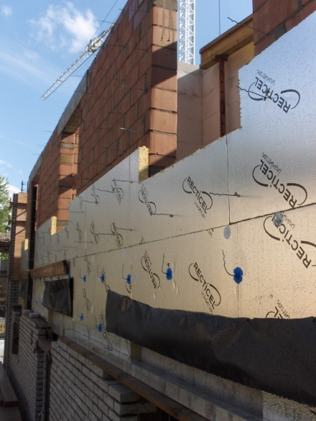
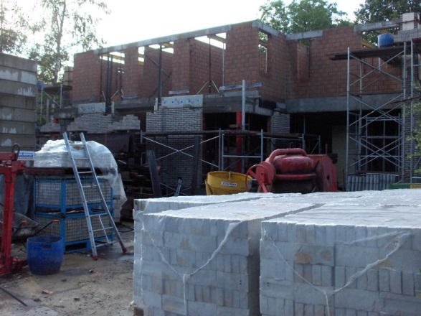
Foto ’s (reeks met detail- en overzichtsfoto’s) Zowel link met gebouw als type isolatie te herkennen.
│69
│69

Slide 70
II.2 > Overzicht algemene bewijsstukken
  Verslag van destructief onderzoek
  Voorwaarde
    Opgemaakt door een derde
    Verslag moet detailfoto’s bevatten
      Die de aanwezigheid van de beschreven gegevens in het verslag bevestigen
    Ook vermelding van adres van de eenheid/gebouw of overzichtsfoto’s die de link met gebouw en verslag maken
│70

Slide 71
II.2 > Overzicht algemene bewijsstukken
  Verslag opgemaakt door expert aangesteld door de rechtbank
  Voorwaarde
    Opgemaakt door een expert aangesteld door de rechtbank
    Vaststellingen van materialen of installaties in het verslag
│71

Slide 72
II.2 > Overzicht algemene bewijsstukken
  EPB-aangifte (transmissieformulier, EPW-formulier …)
  Voorwaarde
    Link met plaats van uitvoering nodig op basis van beschrijving van de schildelen in de EPB-aangifte
    ED controleert of door aanpassingen aan de eenheid geen verkeerde invoergegevens worden overgenomen
  EPB-aangifte van een wooneenheid mag gebruikt worden bij opmaak van een EPC gemeenschappelijke delen
  Niet aanvaard
      EPB-startverklaringen
      Voorlopige EPB-aangiften
      In de EPB-software gegenereerde rapporten
│72

Slide 73
II.2 > Overzicht algemene bewijsstukken
  EPC’s
  Voorwaarde
    Enkel op basis van het overzicht van de invoergegevens
      Dus niet voor EPC’s opgemaakt vóór juli 2013
    ED controleert of door aanpassingen aan de eenheid of het IP/software … geen verkeerde invoergegevens worden overgenomen
  Niet aanvaard
      Afleiden van invoergegevens op basis van de aanbevelingen op het EPC
      Geen door de certificatiesoftware berekende waarden of rendementen
      Voor EPC GD
        Gebruik van het EPC (woon)eenheid
│73

Slide 74
II.2 > Overzicht algemene bewijsstukken
  Technische documentatie met productinformatie
  Voorwaarde
    Als vaststellingen of bewijsstukken aantonen dat het product in de technische documentatie geplaatst werd in de wooneenheid of appartementsgebouw
    Niet nodig: vermelding van een datum
  Mogelijke bronnen
    Technische fiches
    Websites van fabrikanten
    Informatie op product of verpakking zoals kenplaten
    Garantiebewijzen
    …
  Strikte voorwaarden voor het gebruik productdata op bewijsstukken => IP deel V p 5
│74

Slide 75
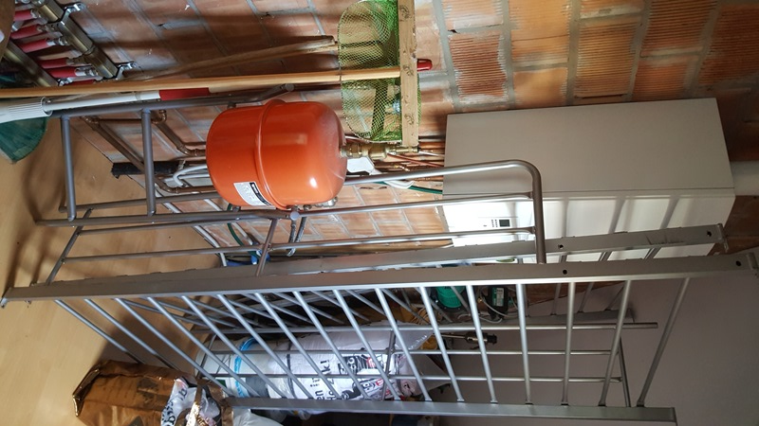
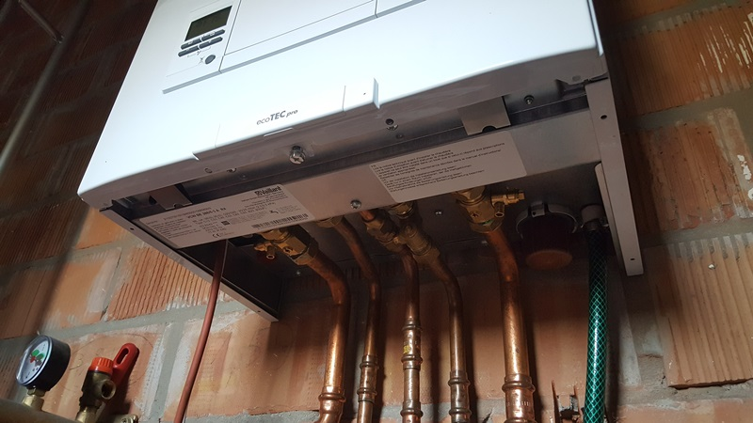
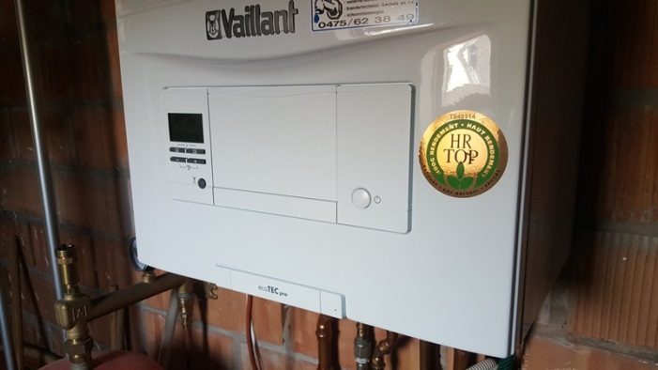
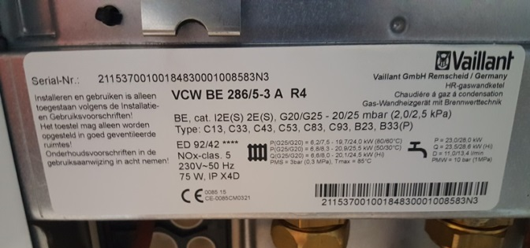

│75
│75

Slide 76

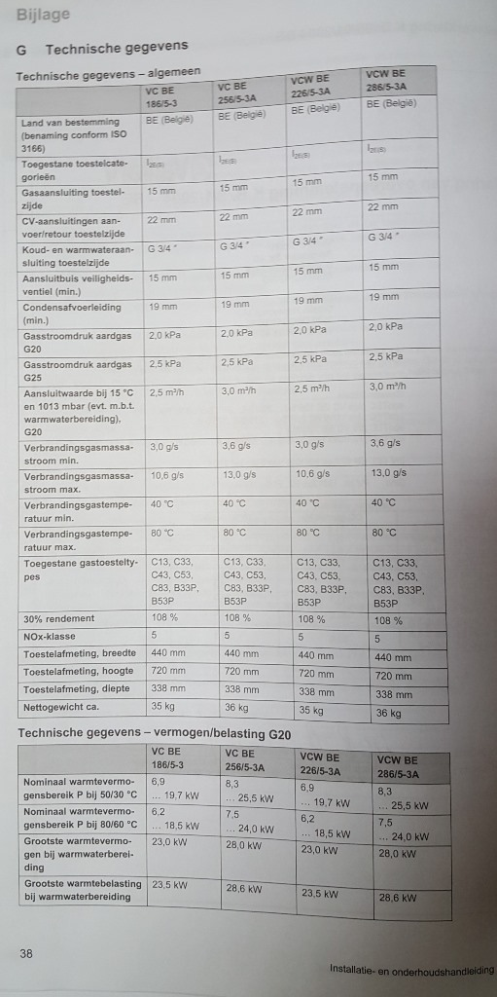
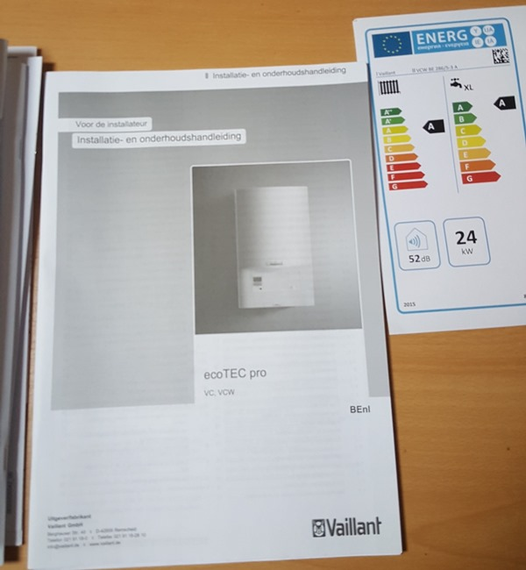
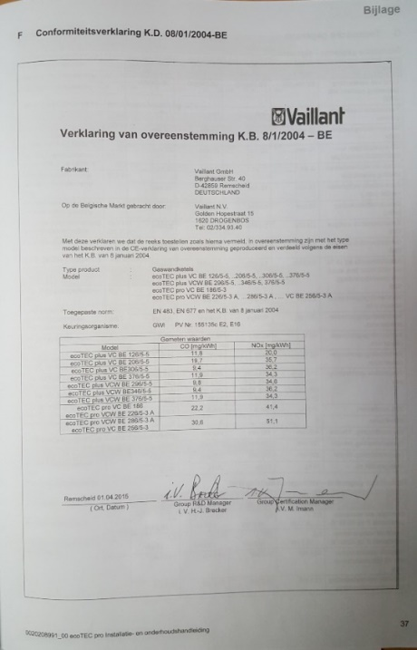
│76
│76


Slide 77
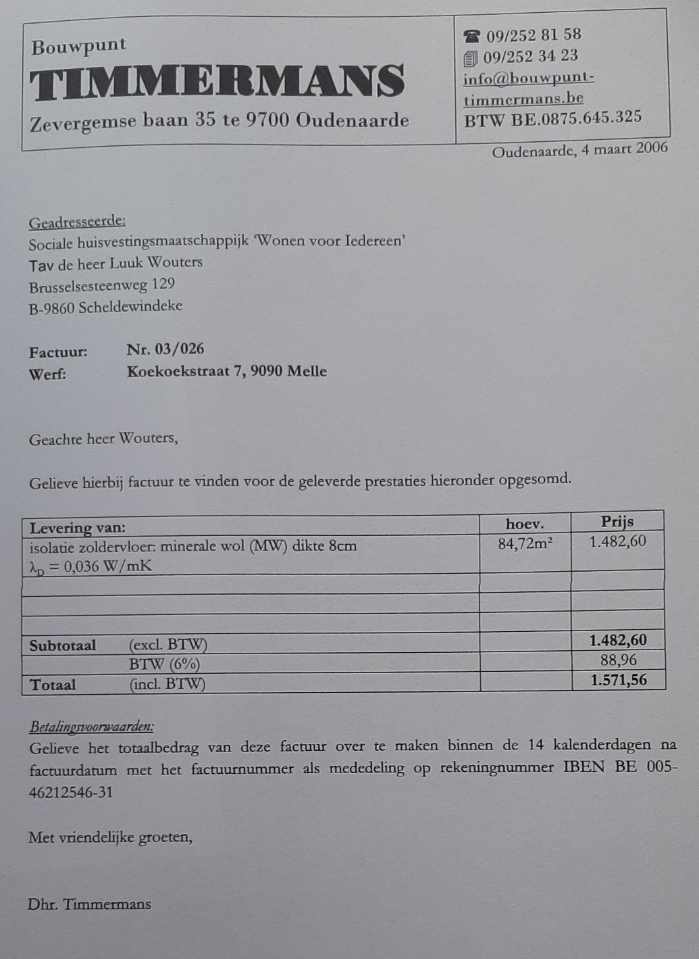
De ED ontvangt kopie van een factuur voor het leveren van isolatie voor de zoldervloer. Het werfadres/adres van de eenheid is vermeld. Mag de ED dit document aanvaarden als bewijsstuk?
Ja, een kopie van een factuur wordt aanvaard als bewijsstuk. De informatie laat ook de link met de plaats van uitvoering toe.

Slide 78
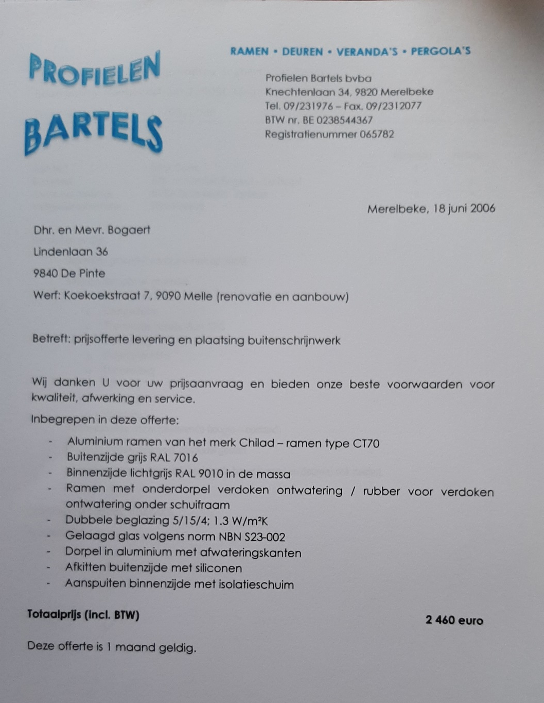
De ED ontvangt volgende offerte van de eigenaar. Het werfadres/adres van de eenheid is vermeld. Mag de ED dit document aanvaarden als bewijsstuk?
Neen. Een offerte alleen toont niet aan dat de werken in de offerte ook zijn uitgevoerd.

Slide 79
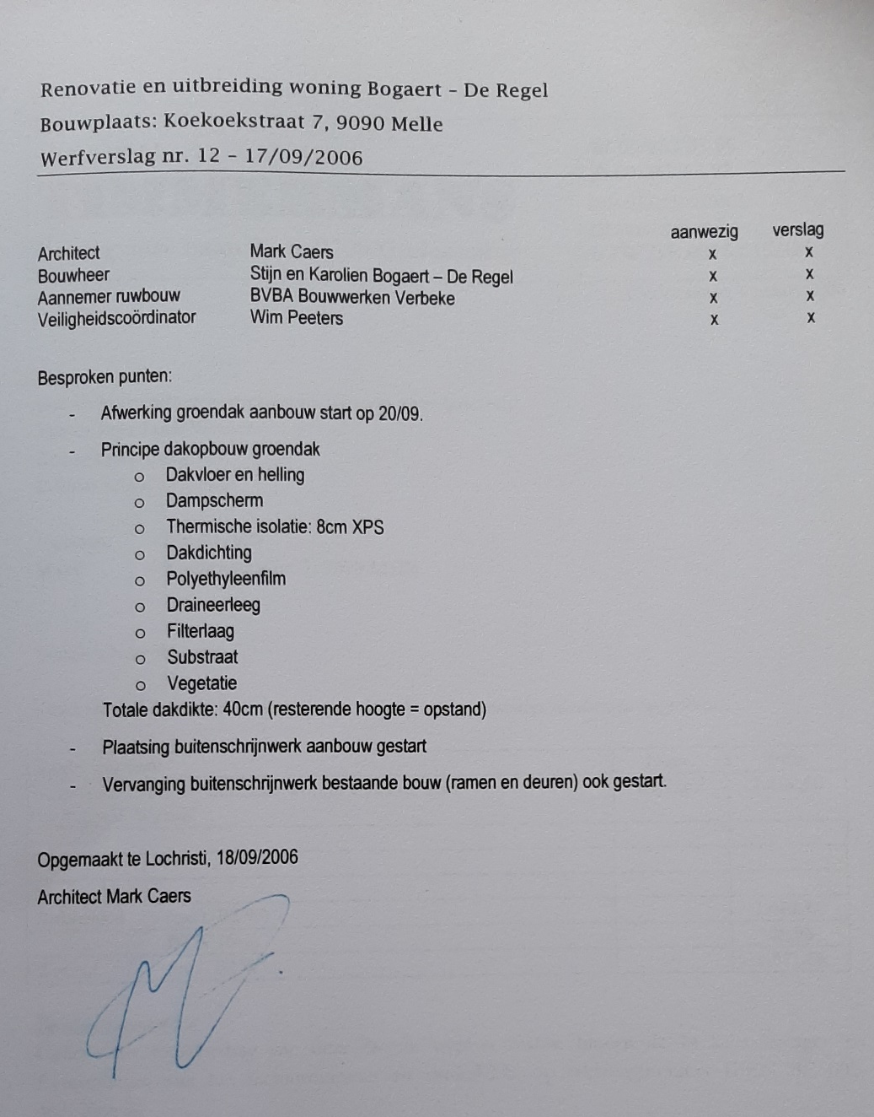
De ED ontvangt een werfverslag van de eigenaar. Hierin is de opbouw van het groendak vermeld. Het verslag is niet ondertekend maar vermeld wel het adres van de wooneenheid. Mag de ED dit document aanvaarden als bewijsstuk?
Ja. Een werfverslag wordt aanvaard als bewijsstuk. Er is geen handtekening vereist. De beschrijving linkt de isolatie aan de plaats van de uitvoering (groendak).

Slide 80

De ED ontvangt van de eigenaar onderstaande verklaring. Mag de ED dit document aanvaarden als bewijsstuk?
Neen, verklaringen worden niet aanvaard als bewijsstuk.

Slide 81
II.2 Verzamelen van de invoergegevens
  Randvoorwaarden
  Vaststellingen en destructief onderzoek
  Bewijsstukken
    Controle
    Algemene voorwaarden
      Vermelding van adres, auteur en datum
      Link met de plaats van uitvoering
    Overzicht van de algemene bewijsstukken + voorwaarden eigen aan het bewijsstuk
  Aannamen
│81

Slide 82
II.2 > Aannamen
IP legt aannamen vast
  Bij het ontbreken van informatie, twijfel …
  Te vinden in de diverse hoofdstukken
    Voorbeelden
      Deel IV
        IV.3.3.2 Aannamen voor begrenzingen van muren op de perceelsgrens
      Deel V
        V.2.4.3 Aannamen gevels
        V.2.5.3 Aannamen vloeren
        V.2.6.4 Aannamen daken en plafonds
│82

Slide 83
Deel II: verzamelen van invoergegevens
7 delen
  II.1. Voorbereiding van het plaatsbezoek
  II.2. Het plaatsbezoek
  II.3. Werkwijze voor het verzamelen van de invoergegevens
  II.4. Tegenspraak, onbekende invoergegevens of twijfel
  II.5. Overname of hergebruik van invoergegevens
  II.6. Type invoergegeven en bewijsstukken
  II.7. Bijhouden projectdossier
│83

Slide 84
II.3 Werkwijze bij …
Principe
  Hiërarchie
    vaststellingen > bewijsstukken > aannamen
      Tenzij anders vastgelegd in het IP
        Voorbeeld:
        Aanname voor de begrenzing grond bij ondergrondse muren primeren boven de vaststelling van de aanwezigheid van een kelder bij de buren
Wat bij?
  Tegenspraak
  Twijfel
  Onbekende invoergegevens
│84

Slide 85
II.3 > Tegenspraak
  Tegenspraak
  Tussen de vaststelling en het bewijsstuk
    Vaststelling > bewijsstuk
      Bewijsstuk vervalt
        voor de betreffende materiaallaag of voor betreffende deel van de installatie
    Voorbeelden controles
      Vergelijk van de oppervlakte in bewijsstuk en werkelijke oppervlakte
      Meten van de totale dikte van een schildeel om na te gaan of de in het bewijsstuk vermelde dikte mogelijk is
  Tussen bewijsstukken
    Recentste bewijsstuk dat uitdrukkelijk betrekking heeft op het invoergegeven gebruiken
│85

Slide 86
II.3 > Tegenspraak
  Indien niet mogelijk om informatie uit bewijsstuk ter plaatse af te toetsen
  Geen sprake van tegenspraak
    Bewijsstuk mag gebruikt worden
│86

Slide 87


Bewijsstuk (plan) vermeld isolatie
in werkelijkheid: geen isolatie aanwezig → vaststelling primeert → isolatie afwezig
│87
│87

Slide 88
Bewijsstuk → factuur
  Vermelding van 5 cm minerale wol in spouwmuur met buitenspouwblad in gevelsteen en een binnenspouwblad in cellenbeton
Tijdens het plaatsbezoek
  Via stootvoeg in buitenmuur → vaststelling isolatiemateriaal EPS in spouw maar niet mogelijk om dikte van isolatie te meten of vast te stellen
Tegenspraak vaststelling en bewijsstuk
  Informatie over materiaal-/isolatielaag vervalt
    ED gaat voor isolatie uit van de vaststelling ter plaatse
  Informatie over cellenbeton mag wel nog gebruikt worden
│88
│88

Slide 89
2 bewijsstukken:
  Plan bouwaanvraag → vermelding isolatielaag
  Factuur → vermelding isolatielaag
  Isolatielaag op plannen bouwaanvraag ≠ isolatielaag vermeld in factuur → tegenspraak
Geen andere bewijsstukken of vaststellingen
Factuur is het recentste bewijsstuk dat expliciet betrekking heeft op de isolatielaag
  isolatielaag zoals vermeld in de factuur wordt gebruikt
│89
│89

Slide 90
2 bewijsstukken
  Factuur → met vermelding naar offerte
  Offerte → gedetailleerde beschrijving per raam
  Eindbedrag in de factuur ≠ eindbedrag in de offerte
Op basis van vaststellingen ter plaatse blijkt één van de ramen in de offerte niet te zijn vervangen. Zonder dit raam kloppen de eindbedragen factuur/offerte wel.
Dus geen tegenspraak → detail in de offerte mag voor de vervangen ramen worden gebruikt
│90
│90

Slide 91
II.3 > Twijfel
  Bij twijfel
  Steeds uitgaan van de energetisch minst gunstige waarde
    Uitzonderingen op deze regel worden steeds uitdrukkelijk in het inspectieprotocol vermeld.
  Bij twijfel tussen verschillende mogelijke producten (→ want onvoldoende informatie)
    Als het merk en type van het product gekend
      Bij twijfel → uitgegaan van de energetisch minst gunstige waarde
    Als enkel een merk gekend is
      Bij twijfel → geen productinformatie invoeren!
│91

Slide 92
  Plaatsbezoek
  Vaststelling van luik in garage naar kruipkelder
  Er kan niet worden vastgesteld of de volledige woning voorzien is van een kruipkelder
  Aangezien er twijfel is
  de energetisch minst gunstige begrenzing voor de volledige woning inrekenen zijnde begrenzing (kruip)kelder.
│92
│92

Slide 93
  Op basis van foto’s genomen tijdens de werken kan het merk en type van de isolatie worden vastgesteld
  Binnen hetzelfde type zijn er verschillende subtypes met verschillende gedeclareerde lambda-waarden
  Als het juiste subtype niet achterhaald kan worden
    Kiezen voor de energetisch minst gunstige → = de hoogste λd-waarde
│93
│93

Slide 94

  Vaststelling ter plaatse
  Op de minerale wol in een voorzetwand staat enkel een merknaam. Het type is niet gekend.
  In dit geval wordt enkel het type isolatiemateriaal ‘minerale wol’ ingevoerd.
  Er kan geen lambda- of R-waarde ingevoerd worden.
│94
│94

Slide 95
II.3 > Onbekend invoer
  Geen eigenschappen uit vaststellingen, bewijsstukken of aannamen gekend
    Invoer software → 'onbekend'
      Tenzij uitdrukkelijk anders vermeld in IP
    Bij gebrek aan invoer 'onbekend' in de software
    Uitgegaan van de energetisch minst gunstige waarde
│95

Slide 96
Deel II: verzamelen van invoergegevens
7 delen
  II.1. Voorbereiding van het plaatsbezoek
  II.2. Het plaatsbezoek
  II.3. Werkwijze voor het verzamelen van de invoergegevens
  II.4. Tegenspraak, onbekende invoergegevens of twijfel
  II.5. Overname of hergebruik van invoergegevens
  II.6. Type invoergegeven en bewijsstukken
  II.7. Bijhouden projectdossier
│96

Slide 97
II.4 Overname en hergebruik van invoergegevens
Overdracht van data van EPC GD → EPC eenheid
  Als EPC GD beschikbaar is (= ingediend)
    Rechtstreekse overdracht van invoer EPC GD naar EPC wooneenheid in software
    Niet mogelijk om invoer te wijzigen, wel beperkt aan te vullen (schildelen grenzend aan AVR)
  Als geen EPC GD beschikbaar is
    Nodig om alle invoer voor EPC eenheid te verzamelen
│97

Slide 98
II.4 Overname en hergebruik van invoergegevens
Energiedeskundige (ED) van EPC GD
  Is verantwoordelijk voor de volledigheid + correctheid van de invoer
  Indien toch fouten of ontbrekende invoer
    Eerst ED van EPC GD contacteren
      Naam en EP nr. ED te vinden op het proefcertificaat van de eenheid
      Contactgegevens
        knop ‘contact’ in tabblad algemeen
        opzoeken in energiekaart
      Aangepast EPC moet aan eigenaar of VME worden overgemaakt door ED van EPC GD
    EPC eenheid kan pas ingediend worden als fouten in EPC GD werden rechtgezet
    Bij uitblijven aanpassing ED
      VEKA contacteren
│98

Slide 99
II.4 Overname en hergebruik van invoergegevens
Werkwijze bij nieuwe informatie voor het EPC GD
  EPC GD beschikbaar
    Bij opmaak EPC eenheid
      => nieuwe bewijsstukken (dus niet eerder getoond aan ED GD)
    Taak opdrachtgever
      Laten aanpassen van het EPC GD in overeenstemming nieuwe bewijsstukken
        Nieuwe vraag/opdracht voor ED GD
      Zodat EPC eenheid gebruik kan maken van deze bijkomende informatie
│99

Slide 100
II.4 Overname en hergebruik van invoergegevens
Hergebruik invoer tussen (woon)eenheden
  Welke invoer?
    oppervlakte en de samenstelling van de gebouwschil, de installaties, de begrenzingen en het BV of de bruikbare vloeroppervlakte
  Welke eenheden?
    Voor eenheden die gelegen zijn in hetzelfde gebouw of
    eenheden die integraal deel uitmaken van dezelfde groeps- of (woning)bouw
  Voorwaarde
    Eenheden moeten beschikken over zelfde eigenschappen en geen aanpassingen of verbouwingen ondergaan hebben die gevolgen hebben op deze eigenschappen
      Vast te stellen tijdens plaatsbezoek
│100

Slide 101

Vaststelling dak appartementsgebouw waarbij meerdere appartementen gelegen zijn onder éénzelfde dak met zelfde dakdichting/geen onderlinge niveauverschillen
Bewijsstuk → verslag van destructief onderzoek
  Met detailfoto’s van samenstelling dakopbouw zijnde 4 cm PUR
Ook voor de andere appartementen onder hetzelfde dak → 4 cm PUR
│101
│101

Slide 102
Deel II: verzamelen van invoergegevens
7 delen
  II.1. Voorbereiding van het plaatsbezoek
  II.2. Het plaatsbezoek
  II.3. Werkwijze voor het verzamelen van de invoergegevens
  II.4. Tegenspraak, onbekende invoergegevens of twijfel
  II.5. Overname of hergebruik van invoergegevens
  II.6. Type invoergegeven en bewijsstukken
  II.7. Bijhouden projectdossier
│102

Slide 103
II.5 Type invoergegevens en aanvaarde bewijsstukken
Welke bewijsstukken mogen gebruikt worden voor welke invoergegevens
  Invoergegevens → opgesplitst in 5 typen
    Getalswaarden van productgegevens
    Kenmerken
    Afmetingen, helling, oriëntatie, begrenzing en aantal
    Referentiejaren
    Specifieke invoergegevens
│103

Slide 104
II.5 > Welke bewijsstuk voor welk type?
  Getalswaarden van productgegevens
  Numerieke waarden
    Voorbeelden
      λ-, R-, U- of g-waarde, rendement 30% deellast, elektrisch vermogen van WKK, …
  ED is verplicht om bij merk en type bekend
    Getalswaarden van productgegevens op te zoeken in de specifiek aanvaarde bewijsstukken
      Voorbeeld
        Zie IP deel V p 5 => strikte voorwaarden
│104

Slide 105
II.5 > Welke bewijsstuk voor welk type?
  Kenmerken
  Invoer voor type, aanwezigheid en producteigenschappen zonder getalswaarden
    Voorbeelden
      Type isolatiemateriaal, hoofdtype schildeel, type sanitair warm water
      Aanwezigheid van isolatie, dampscherm, …
      Merk en type, HR+, labels, …
  Invoer op basis van
    Vaststellingen
    Algemene of (eventueel) specifieke bewijsstukken
│105

Slide 106
II.5 > Welke bewijsstuk voor welk type?
  Afmetingen, helling, oriëntatie, begrenzing en aantal
  Voorbeelden
    Afmetingen voor het bepalen van het BV, BVO en verliesoppervlakte, aantal equivalente wooneenheden, isolatie dikte
  Invoer op basis van
    Vaststellingen
    Algemene of (eventueel) specifieke bewijsstukken
│106

Slide 107
II.5 > Welke bewijsstuk voor welk type?
  Afmetingen, helling, oriëntatie, begrenzing en aantal
  Indien niet mogelijk/niet veilig
    Afmeting, helling, oriëntatie of begrenzing vast te stellen of aan te tonen door bewijsstuk
      Inschatting toegelaten door
        Of verschalen van een welk bekende afmeting
        Of satelliet- of straatbeelden
      Voorwaarde
        Aandeel met twijfel → energetisch minst gunstige situatie
│107

Slide 108
II.5 > Welke bewijsstuk voor welk type?
  Referentiejaren
  Voorbeelden
    Referentiejaar bouw, referentiejaar renovatie en referentiejaar fabricage
  Invoer op basis van
    Vaststellingen
    Algemene of (eventueel) specifieke bewijsstukken
│108

Slide 109
II.5 > Welke bewijsstuk voor welk type?
  Overige/specifieke invoergegevens
  Voorbeelden
    Infiltratiedebiet … => IP deel III p 12
  Invoer enkel op basis van specifieke bewijsstukken
    Zoals vermeld in deze delen
│109

Slide 110
Deel II: verzamelen van invoergegevens
7 delen
  II.1. Voorbereiding van het plaatsbezoek
  II.2. Het plaatsbezoek
  II.3. Werkwijze voor het verzamelen van de invoergegevens
  II.4. Tegenspraak, onbekende invoergegevens of twijfel
  II.5. Overname of hergebruik van invoergegevens
  II.6. Type invoergegeven en bewijsstukken
  II.7. Bijhouden projectdossier
│110

Slide 111
II.6 Bijhouden projectdossier
  Termijn en inhoud
  Bewijsstukken en de (ondertekende) aanstiplijst
  Fotografisch dossier
  Grafisch dossier
    Voor eenheden
    Voor gemeenschappelijke delen van een appartementsgebouw
    Richtlijnen voor de opmaak van een schets van een appartementsgebouw
│111

Slide 112
II.6 > Termijn en inhoud
ED maakt een projectdossier per EPC op
  Bij te houden gedurende 10 jaar vanaf datum op EPC
    Ongeacht (vervallen) geldigheid van EPC
  Voor te leggen aan het VEKA bij controle
    Samen met attest beroepsaansprakelijkheidsverzekering
Voorwaarden
  Duidelijk en leesbaar
  Ook moet duidelijk zijn dat het bewijsstuk voldoet aan de voorwaarden zoals vermelding auteur, adres en datum, …
  Belang van back up van digitale bestanden!
│112

Slide 113
II.6 > Bewijsstukken en aanstiplijst
  Welke bewijsstukken en documenten bijhouden?
  Ondertekende aanstiplijst van alle ontvangen documenten
  Analoge of digitale kopieën van alle ontvangen en opgezochte bewijsstukken
    Technische documentatie opgezocht bij fabrikant, erkende online bron,..
    Bij gebruik voor opmaak EPC => hou schermafdruk bij van EPBD-databank, Woningpas
  Ontvangen documenten van eigenaar of gemeente
  Foto’s van de visuele vaststellingen → fotografisch dossier
  Schetsen (plannen, aanzichten …) → grafisch dossier
  ..
│113

Slide 114
II.6 > Fotografisch dossier
  Welke informatie bijhouden?
  Foto’s van visuele vaststellingen en destructief onderzoek
  Algemeen principe → per invoergegeven een foto
  Steeds zowel detail- als overzichtsfoto’s
    Doel
      Overzichtsfoto
        Alle (veilig bereikbare) gevels
        Voorgevel → ontegensprekelijk link met eenheid of het appartementsgebouw
      Detailfoto → aantonen van de invoer
        Indien detailfoto niet mogelijk of veilig => minstens overzichtsfoto
│114

Slide 115
II.6 > Fotografisch dossier
  Opsomming van de nodige foto’s
  Aanwezige isolerende lagen:
    per type schildeel + per verschillende invoer van isolatie.
    Uit de foto’s moeten de vaststellingen zoals isolatiedikte en type isolatiemateriaal zo duidelijk mogelijk af te leiden zijn.
  Per verschillend hoofdtype van gevels, daken, plafonds, vloeren, deuren en panelen;
  Per verschillend hoofdtype van beglazing en profielen.
    Uit de foto’s van de beglazing moet het aantal glasbladen af te leiden zijn.
  Invoer bij aannamen zoals de aanwezigheid van een dampscherm, na-isolatie van een spouwmuur, …
  Ruimteverwarming:
    aanwezigheid en kenmerken van opwekkingstoestellen, afgiftesystemen en regelsystemen voor de binnentemperatuur en de aanwezigheid van een buitenvoeler
  Sanitair warm water:
    aanwezigheid en kenmerken per type installatie
│115

Slide 116
II.6 > Fotografisch dossier
  Opsomming van de nodige foto’s (vervolg)
  Koelinstallatie:
    Aanwezigheid en kenmerken van koudeopwekkers en afgiftesystemen
  Verlichting:
    aanwezigheid en kenmerken van verlichtingsinstallaties en regelsystemen
  Ventilatie:
    Aanwezigheid en kenmerken van ventilatieopeningen en permanente draaiende mechanische ventilatietoestellen
  Zonneboiler en fotovoltaïsche panelen
    Aanwezigheid
  Overige vaststellingen (ook noteren mogelijk)
    producteigenschappen (zoals glas-ID, HR-vermelding, U-waarde) in de afstandshouder tussen de glasbladen, de aanwezigheid van een low-e-coating, kenplaat en labels, …
│116

Slide 117
II.6 > Fotografisch dossier
Neem veel foto’s tijdens het plaatsbezoek
  Als geheugensteun bij de opmaak van het EPC
  Gebruik hierbij zoveel mogelijk dezelfde werkwijze
    Dan makkelijker om de nodige informatie terug te vinden
│117

Slide 118

II.6 > Fotografisch dossier
Neem veel foto’s tijdens het plaatsbezoek
  Als geheugensteun bij de opmaak van het EPC
  Door gebruik te maken van dezelfde werkwijze, is het gemakkelijker om de nodige informatie terug te vinden
│118

Slide 119
II.6 > Grafisch dossier
  Welke delen in het grafisch dossier?
  BV (deel IV)
  BVR (deel IV)
  Verliesoppervlakte van de gebouwschil/schildelen (deel IV)
  Begrenzing (deel IV)
  Opdeling van de verwarmings- en koelinstallaties en verlichtingszone (deel VI, VII en XI)
  Opdeling in natte ruimtes en verblijfsruimtes (deel IX)
  Verschillende werkwijze voor
  EPC eenheden → te overlopen in IP deel III p 19
  EPC GD → te overlopen in IP deel III p 19
  Richtlijnen voor schets appartementsgebouw
│119

Slide 120
II.6 > Grafisch dossier > EPC eenheid
  Plattegronden van alle verdiepingen met minstens de buitenafmetingen en begrenzingen met aanduiding van
    Het beschermde volume (BV) en de bruikbare vloeroppervlakte => aan te duiden (worden aangeduid via omlijning)
    Per ruimte
      Type en positie opwekkingstoestellen en afgiftesystemen ruimteverwarming en koeling
      Type ruimte voor ventilatie: verblijfsruimte, natte ruimte, circulatieruimte, garage of ‘donkere’ verblijfsruimte
      Type en positie ventilatieopeningen en permanent draaiende ventilatietoestellen ▪ Type armatuur verlichting o
    Alle afmetingen nodig om de ruimteclusters voor ruimteverwarming en koeling, en de verlichtingszones te bepalen
  Aanzichten/gevels + buitenafmetingen + begrenzingen met aanduiding/omlijning van het BV.
  Eén verticale doorsnede met hoogte + vrije hoogte 150cm + aanduiding/omlijnen van de bruikbare vloeroppervlakte en het BV.
  Noteer en motiveer
    Ruimten die niet tot het BV behoren
    De hoofdbestemming van de niet-residentiële eenheid
│120

Slide 121
II.6 > Grafisch dossier > EPC GD
  Aanzichten of een volumeschets met aanduiding van:
    Het BV met de vermelding van de uit het BV uitgesloten ruimten;
    De buitenafmetingen en begrenzingen van de omhullende schildelen van het BV van het appartementsgebouw.
  Noteer en motiveer
    De niet bezochte woon- of niet residentiële eenheden
    De niet bezochten ruimten in het appartementsgebouw
  Schets van het appartementsgebouw voor in de software
  De plattegronden, aanzichten en doorsnede mogen vervangen worden door een 3D tekening die dezelfde informatie bevat.
│121

Slide 122
II.6 > Schets appartementsgebouw
  Richtlijnen op te laden schets van het appartementsgebouw
  Doel:
    Aflijnen/verduidelijken van het
      Beschermde volume van het gebouw
      Welke schildelen
      Welke begrenzing
    Toelaten van de overdracht van de invoergegevens van het EPC van het appartementsgebouw naar het EPC (woon)eenheid
      Gebruik duidelijke benaming voor de in te voeren schildelen
        zie richtlijnen
    Vermijden dat schildelen worden vergeten bij de invoer
  Duidelijke en volledige schetsen vermijden vragen bij collega energiedeskundigen bij de overname van de gebouwschil in het EPC van de eenheden
│122

Slide 123
II.6 > Schets appartementsgebouw
Richtlijnen op te laden schets van het appartementsgebouw
  Hoe?
    Meestal meerdere beelden nodig om volledige gebouw te vatten
    Opladen → tabblad ‘Algemeen’ (zie deel III)
    Zowel handmatig schets als op basis van een digitale schets (vb: exports van een 3D-model via Sketchupbestand) mogelijk.
    (De extensie van het bestand moet van type .png, .jpg, .jpeg, .gif of .pdf zijn.)
│123

Slide 124
II.6 > Schets appartementsgebouw
  Belang van een duidelijke benaming van de schildelen
  Richtlijnen
    Uniek naam
    Voldoende detail om correct toe te wijzen door informatie over:
      En/of type schildeel
        Voorbeeld: voorgevel, muur tegen traphal
      En/of positie
        Voorbeeld: plat dak erker 1ste verdieping, hellend dak van de dakkapel voorgevel
      En/of info over achterliggende ruimten
        Voorbeeld: vloer boven kelder
      En/of materiaal of afwerking van het schildeel
        Voorbeeld: voorgevel in baksteen, met houtbekleding, met buitenbepleistering
│124

Slide 125
II.6 > Schets appartementsgebouw
  Belang van een duidelijke benaming van de schildelen
  Richtlijnen vervolg
      Indien hoekgebouw of complexe geometrie => straatnaam of oriëntatie van de gevel toevoegen
        Voorbeeld: gevel Boudewijnstraat, gevel Zuid
  Duidelijke en volledige schetsen/benaming vermijden vragen van collega energiedeskundigen bij de overname van de gebouwschil in het EPC van de eenheden
│125

Slide 126




│126
│126

Slide 127

│127
│127

Slide 128
EINDE
DEEL II
INSPECTIEPROTOCOL
│128

